Slide 1
Fahrradpolitik in der 20. Legislaturperiode
Friedrich-Schiller-Universität Jena, Forschungsstelle für Verkehrsmarktrecht
5. Mai 2022, 13-18 Uhr
Karola Lambeck, Radverkehrsbeauftragte
Bundesministerium für Digitales und Verkehr
Notes:
Sicherheit ist für die Radverkehrspolitik ein leitendes Thema.
Sicherheit bestimmt das Handeln der Bundesregierung beim Thema Radverkehr maßgeblich.
Sicherheit muss uns bei unserem Handeln auch leiten, denn wir haben zwei Ziele bei der Radverkehrsförderung die beide mit dem Thema Sicherheit verheiratet sind.
Leider ist es (noch) nicht immer eine gute Ehe!

Slide 2
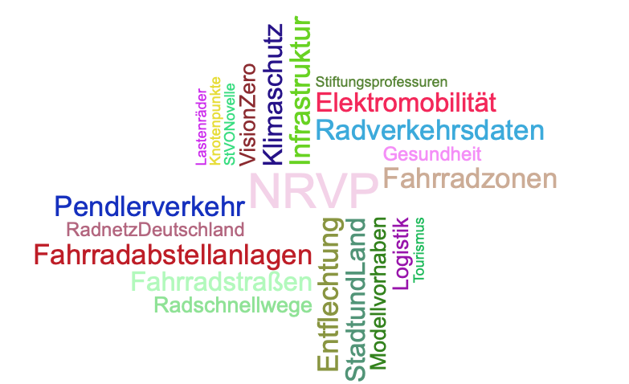
Was ist Radverkehr?

Slide 3
Wo stehen wir?
77 Prozent der Menschen in Deutschland fahren mit dem Fahrrad oder Pedelec. 38 Prozent: regelmäßig, d.h. täglich oder mehrmals pro Woche.
Die Qualität der Radverkehrsinfrastruktur und die Herausforderungen in den Kommunen sind sehr unterschiedlich.
Bürgerinnen und Bürger wünschen sich mehr Radwege, eine bessere Trennung der Radfahrenden von den Pkw-Fahrenden und den Zufußgehenden sowie sichere Fahrradabstellanlagen. (Fahrrad-Monitor)
3

Slide 4
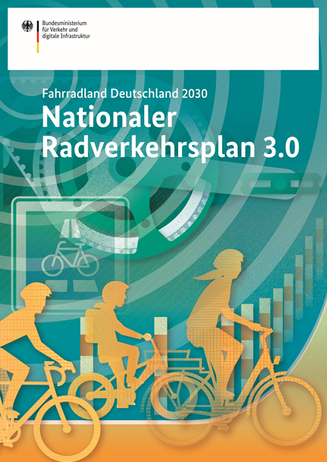
Mehr, besserer und sicherer Radverkehr!
Klare verkehrspolitische Weichenstellung für zusammenhängende Radverkehrsnetze!
Notes:
Die BMDV-Radverkehrsoffensive fördert nicht nur der Radverkehr, sie ist gleichzeitig ein großes Verkehrssicherheitsprogramm. Deswegen muss sie weiter geführt werden: Das BMVI möchte die 2019 begonnene Radverkehrsoffensive fortsetzen. Der Entflechtung der Verkehre kommt dabei eine entscheidende Rolle zu.
Dreh- und Angelpunkt ist der NRVP 3.0 – dieser ist eng verzahnt mit unserem Verkehrssicherheitsprogramm.
In diesem Sinne soll auch die Radverkehrsoffensive, mit dem Bau von Radschnellwegen, dem Sonderprogramm „Stadt und Land“, mit innovativen Modellvorhaben, dem Radnetz Deutschland sowie der Anpassungen der rechtlichen Regelungen fortgesetzt werden. Darüber hinaus strebt der Bund mit der Umsetzung des neuen Nationalen Radverkehrsplans 3.0 weitere Verbesserungen der Rahmenbedingungen für einen sicheren Radverkehr an.
Die Prüfung und Umsetzung von Förderhilfen für Infrastrukturvorhaben mit Unfall- und Sicherheitsnachweisen (z. B. durch ein Sicherheitsaudit) ist ein wichtiger Baustein zur Prioritätserhöhung der Verkehrssicherheitsarbeit.
Der neue Nationale Radverkehrsplan – NRVP 3.0 – die Strategie für die Radverkehrsförderung in Deutschland, wurde vom Bundeskabinett am 21.04.2021 verabschiedet. Schwerpunkte der Strategie sind u.a. der Aufbau einer lückenlosen und sicheren Radinfrastruktur (zusammenhängende Netze mit Radschnellwegen und Radschnellverbindungen), die Stärkung der Radpendlerverkehre und des Radtourismus, besonders in strukturschwachen Regionen, die Einbindung des Fahrrads in die urbanen Logistikprozesse..

Slide 5
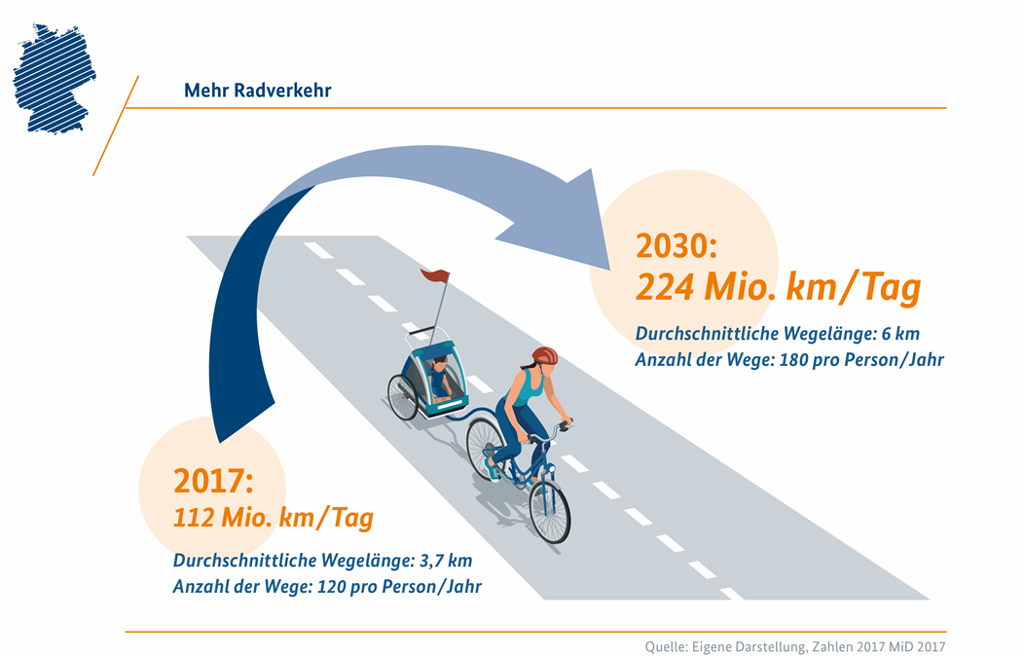
Notes:
Das erste Ziel:
Wir wollen mehr Menschen für mehr Wege raus aus dem Auto uns rauf aufs Fahrrad bringen.
Wir wollen die Anzahl und die durchschnittliche Länge der mit dem Rad zurück gelegten Wege erhöhen. Zusammengenommen heißt das: Eine Verdoppelung der Verkehrsleistung mit dem Fahrrad.
Warum? Klimaschutz, Gesundheit, saubere Luft, lebenswerte Städte…
Das zweite Ziel:
Wir wollen das von den Unfällen entkoppeln. So wie es uns beim Autoverkehr ja auch gelungen ist: Trotz höherer Verkehrsleistung – weniger Getötete und weniger Unfälle.
Konkret: Gegenüber 2019 soll sich die Zahl der im Verkehr getöteten Radfahrenden um 40 % reduzieren – trotz deutlich mehr Radverkehr.
Ausgangslage beim Fahrrad:
Drei Viertel der Deutschen haben laut unserer großen Mobilitätsstudie MiD 2017 mindestens ein Fahrrad.
Dennoch werden nur 11 Prozent der Wege mit dem Fahrrad unternommen. Aber 57 Prozent der Wege mit dem Auto.
Dabei haben mehr Deutsche ein Fahrrad als ein Auto.
Und die meisten Wege sind kurz: In der Stadt, aber auch auf dem Land sind 40 Prozent der Wege, die mit dem Auto gemacht werden, kürzer als 5 km.
Das heißt: das Potential für das Fahrrad ist groß, denn das Verkehrsmittel steht zur Verfügung und die Wegelängen sprechen auch nicht gegen die Nutzung des Rads, sondern eher dafür.
Warum wir oft lieber hinterm Lenkrad als auf dem Sattel sitzen, hat viele Gründe. Aber einer ist zentral: Wir fühlen uns im Auto sicherer.
Deshalb müssen wir dafür sorgen, dass sich die Menschen auch auf dem Fahrrad sicher fühlen.
Was wird von Radfahrenden gefordert (Fahrradklimatest 2020):
ein gutes Sicherheitsgefühl (81 %)
die Akzeptanz von Radfahrenden durch andere Verkehrsteilnehmende (80 %)
ein konfliktfreies Miteinander von Rad- und Autoverkehr (79 %)
Die Kontrolle von Falschparkenden auf Radwegen ist für 75 % das größte Problem in deutschen Städten. Nur in einigen Großstädten wie Frankfurt am Main und Düsseldorf ist eine leichte Verbesserung zu verzeichnen.
Forderungen an die Politik („Fahrrad Monitor“ 2021)
Die fünf dringlichsten Forderungen an die Politik lauten:
Mehr Radwege bauen (57 Prozent)
Bessere Trennung der Radfahrenden von den PKW-Fahrenden (53 Prozent) und den Zufußgehenden (45 Prozent)
Mehr Schutz- und Radfahrstreifen einrichten (43 Prozent)
Sichere Fahrrad-Abstellanlagen (41 Prozent)
Mehr Fahrradstraßen einrichten (39 Prozent)
Der „Fahrrad Monitor“ ist eine repräsentative Umfrage
Sie erhebt im Abstand von rund zwei Jahren das subjektive Stimmungsbild der Radfahrenden in Deutschland. Für den Fahrrad-Monitor 2021 wurden von Mitte Mai bis Mitte Juni 2021 3.107 Bürgerinnen und Bürger zwischen 14 und 69 Jahren zu ihrem Mobilitätsverhalten und zu ihren Präferenzen online befragt. Der Monitor ist repräsentativ nach Geschlecht, Alter, Bildung und Ortsgrößenklassen
Infrastruktur und Überwachung sind also zwei zentrale Stellschrauben, damit Menschen auf dem Fahrrad sicherer fühlen und damit auch öfter das Verkehrsmittel nutzen.
Überwachung liegt bei Ländern!
Bund aktuell Fokus auf Verbesserung der Infrastruktur. Denn:
Infrastruktur kann Konflikte erzeugen, aber sie kann Konflikte auch lösen.
Wichtig: Es muss objektiv sicher sein, aber sich auch sicher anfühlen!!!!

Slide 6
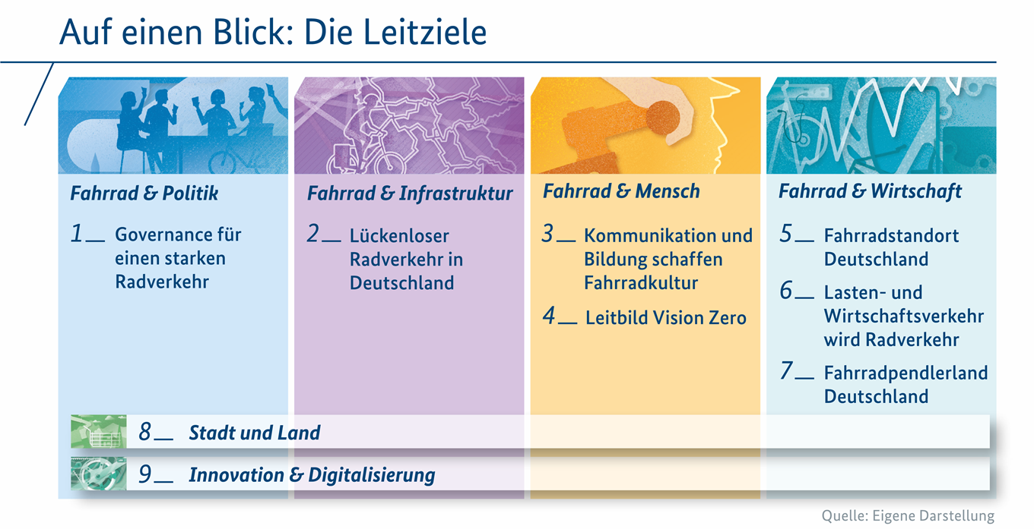
Notes:
Finanzierung : 30 Euro pP und Jahr
Zu jedem Leitziel wurden Unterziele definiert und diese mit Maßnahmen unterlegt
zB Strategisch planen! In integrierte Stadtentwicklungskonzepte eingebundene kommunale Fahrradstellplatzkonzepte + Lastenräder; Radschulwegeplanungen; Flächen neu verteilen! Parkraummanagement; Umwandlung von Kfz-Stellplätzen für den fließenden und ruhenden Radverkehr
Adressiert sind Bund/Lander/Landkreise/Kommunen, weitere Akteure; in Prozess der Aufstellung NRVP einbezogen: Bürgerdialog, Dialogforen….
Leitziel: Vision Zero!

Slide 7
Kernbotschaften NRVP 3.0
Geschlossene Radverkehrsnetze entwickeln und umsetzen!
Länder und Kreise planen lückenlose, hierarchische Radverkehrsnetze und setzen diese koordiniert um. Dafür stimmen sie sich mit den Städten und Gemeinden ab. Bedürfnisse unterschiedlicher Nutzergruppen werden berücksichtigt und Konfliktpunkte bereits im Rahmen der Netzplanung reduziert.
Notes:
Leitziel: Lückenloser Radverkehr in Deutschland
Wichtig: Getrennte Infrastruktur!

Slide 8
Kernbotschaften NRVP 3.0
Leistungsfähige überörtliche Verbindungen schaffen!
Insbesondere Pendelnde profitieren von gut ausgebauten Radschnellverbindungen, Radvorrangrouten und direkt geführten
Radwegen sowie deren guter Anbindung an den öffentlichen Verkehr.
Notes:
Fahrradpendlerland Deutschland

Slide 9
Kernbotschaften NRVP 3.0
Knotenpunkte sicher und verständlich gestalten!
Attraktive Radverkehrsnetze brauchen konsequent sicher und verständlich gestaltete Knotenpunkte.
intuitiv erkennbare Vorfahrtsregelungen des Radverkehrs an Kreuzungsflächen und Einmündungen durch Aufpflasterungen und Einfärbungen
Sichthindernisse entfernen
Eigene Lichtsignalphasen von Radfahrenden (und zu Fuß Gehenden)
Konfliktzonen entschärfen: Aufstell- und Abstandsflächen und bei Bedarf eine bauliche Trennung von Rad- und Kfz-Verkehr.
Notes:
Knotenpunkte sicher und verständlich gestalten! Attraktive Radverkehrsnetze brauchen konsequent sicher und verständlich gestaltete Knotenpunkte. Denn dies sind die kritischsten Infrastrukturelemente für die Verkehrssicherheit von Radfahrenden. Dabei sind die folgenden Grundsätze zu beachten:
Vorfahrtsregelungen des Radverkehrs an Kreuzungsflächen und Einmündungen mit Aufpflasterungen und Einfärbungen intuitiv erkennbar machen
Sichthindernisse laufend entfernen, denn gute Sichtbeziehungen an Knotenpunkten sind entscheidend für die Sicherheit.
Eigene Lichtsignalphasen von Radfahrenden (und zu Fuß Gehenden) gegenüber abbiegenden Kfz, insbesondere an Knotenpunkten mit vielen Abbiegenden oder hohen Unfallzahlen.
Konfliktzonen entschärfen: durch ausreichende Aufstell- und Abstandsflächen und bei Bedarf eine bauliche Trennung von Rad- und Kfz-Verkehr.

Slide 10
Aktionsfeld Stadt & Land
Platz schaffen für das Fahrrad!
Der fließende und der ruhende Kfz-Verkehr benötigen derzeit viel Fläche. Die Fläche sollte so verteilt werden, dass stadtverträgliche Verkehrskonzepte mit hochwertigen Radverkehrsinfrastrukturen realisierbar werden, z. B. mit geschützten Radfahrstreifen oder Straßenquerschnitten mit Langsamfahrspuren. Diese können auch große Radverkehrsmengen mit unterschiedlichen Fahrradtypen bewältigen. Im Nebennetz sind Fahrradstraßen ein selbstverständliches Infrastrukturelement.
Notes:
Das Konfliktrisiko steigt bei der Nutzung knapper öffentlicher Flächen und der Neuaufteilung vorhandener Verkehrsflächen, z.B. bei der Schaffung von Fahrradabstellmöglichkeiten im öffentlichen Raum (u.a. durch Umwandlung von Pkw-Stellplätzen) oder bei der Einrichtung von (temporären) Radfahrstreifen und geschützten Radwegen (Pop up bikelanes und Protected bikelanes) In urbanen Räumen kommt es hierbei häufig zu Nutzungskonkurrenzen mit dem ruhenden und fließenden Kfz-Verkehr.
Wichtig: Getrennte Infrastruktur!
Der Koalitionsvertrag greift eine wichtige Maßnahme der Radverkehrsförderung aus dem NRVP 3.0 auf: Anpassung des Straßenverkehrsrechtes, dass neben der Flüssigkeit und Sicherheit des Verkehrs die Ziele des Klima- und Umweltschutzes, der Gesundheit und der städtebaulichen Entwicklung berücksichtigt werden. Hierdurch sollen den Ländern und Kommunen Entscheidungsspielräume eröffnet werden.
Der Koalitionsvertrag sieht vor, das Straßenverkehrsgesetz und die StVO derart anzupassen, dass neben der Flüssigkeit und Sicherheit des Verkehrs auch die Ziele des Klima- und Umweltschutzes, der Gesundheit und der städtebaulichen Entwicklung berücksichtigt werden. Hierdurch sollen den Ländern und Kommunen größere Entscheidungsspielräume eröffnet werden.
Das BMDV prüft derzeit die zweckmäßige Umsetzung dieser Vereinbarung unter besonderer Berücksichtigung verfassungsrechtlicher und rechtssystematischer Gesichtspunkte.
Vor dem Hintergrund der noch andauernden Prüfung sind konkrete Angaben zum weiteren Verfahren derzeit nicht möglich.

Slide 11
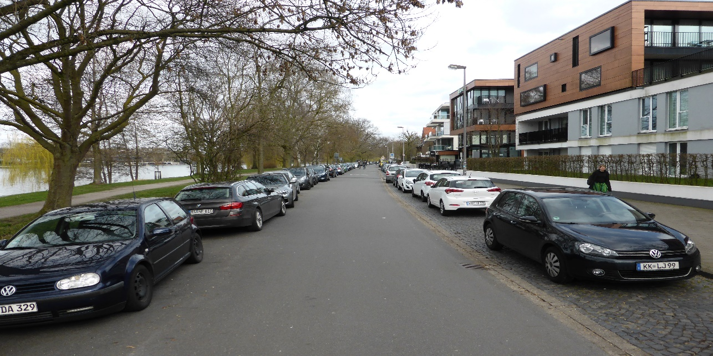
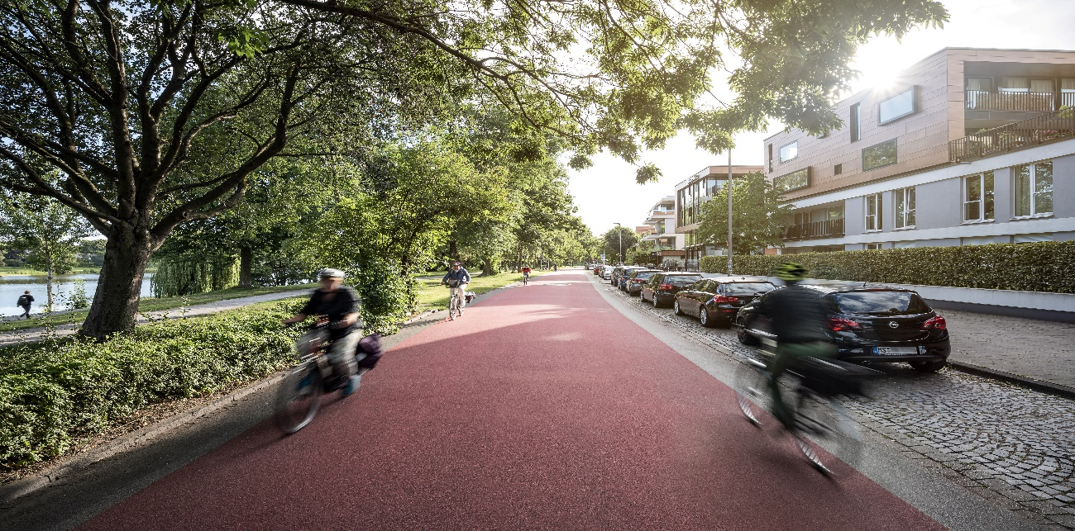
Einladende Radinfrastruktur
Einladende Radinfrastruktur
Bismarckallee in Münster vorher und nachher, Quelle: Stadt Münster
Fahrradstraßen: Eine gut gestaltete Fahrradstraße bietet mehr Sicherheit durch wenig Kfz-Verkehr, schnelles Vorankommen durch Vorrang an Einmündungen sowie die wunderbare Möglichkeit, mit Fahrrädern nebeneinander fahren und sich unterhalten zu können.

Slide 12
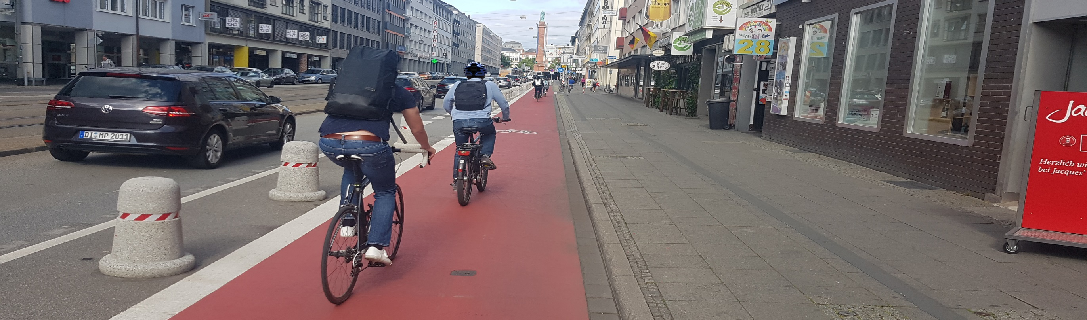
Einladende Radinfrastruktur
Einladende Radinfrastruktur
Geschützter Radfahrstreifen Darmstadt, Quelle: i.n.s. – Institut für innovative Städte
Geschützte Radfahrstreifen: Sind als Instrument noch nicht so etabliert, aber sie bieten schnelles Vorankommen und sind kostengünstig. Ein gutes Instrument für das positive Sicherheitsgefühl bei Radfahren an Hauptverkehrsstraßen.

Slide 13
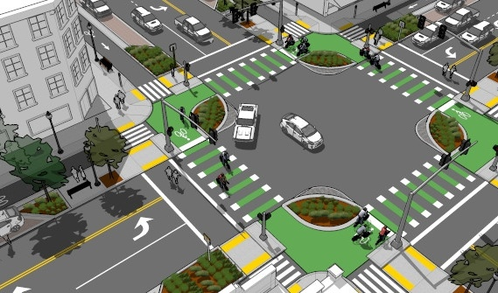
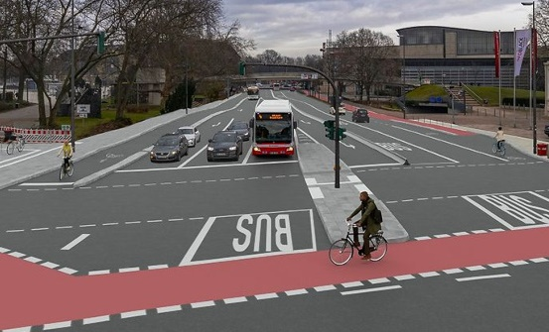
Einladende Radinfrastruktur
NRVP-Projekte: l: Darmstadt, Prinzip der geschützten Kreuzung mit umlaufenden und eingefärbten Radwegen inkl. Schutzinseln © Nick Falbo; r. Umbau der Esplanade in Hamburg - Mehr Sicherheit und Komfort für Radfahrende durch Protected Bike Lanes © 3D Agentur Berlin, Behörde für Verkehr und Mobilitätswende
Knotenpunkte: Am Knotenpunkt entscheidet sich die Bewertung des Netzes. Wenn die Situation an Kreuzungen unübersichtlich ist oder Kraftfahrzeuge zu nah und zu schnell sind, hält das vom Radfahren ab. Auch wenn die anderen Strecken noch so komfortabel sind.

Slide 14
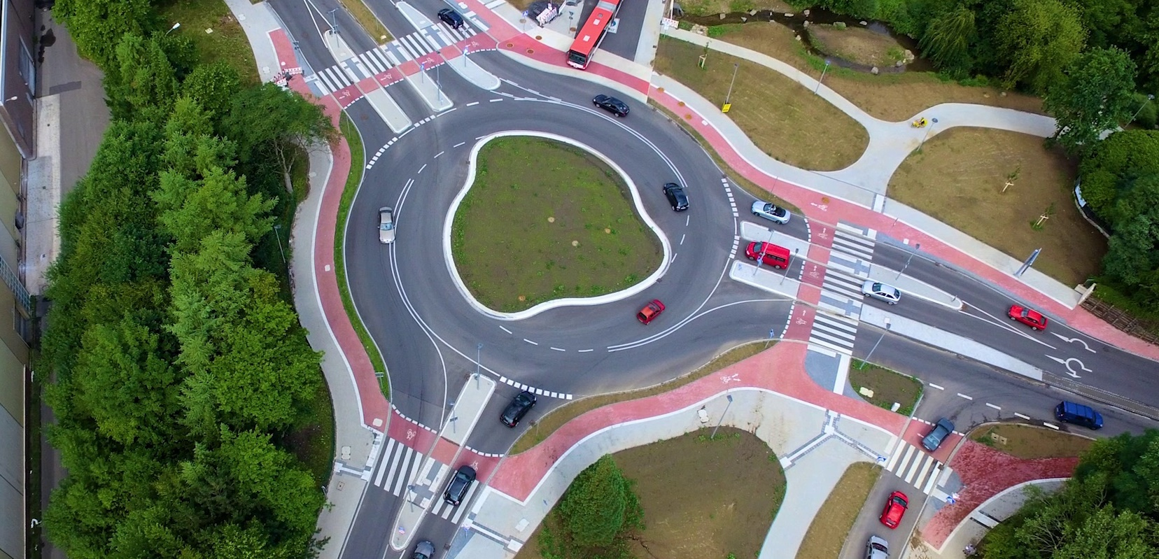
Einladende Radinfrastruktur
Kreisverkehr „Schnabelsmühle“ in Bergisch Gladbach, Quelle: Strundeverband / Stadt Bergisch Gladbach
Kreisverkehre: Innerörtliche Kreisverkehre sind der Turbo für den Radverkehr. Sie ermöglichen ein weitgehend konstantes Radfahren und sind damit sehr energieeffizient.

Slide 15
Radverkehrsoffensive:
1,46 Milliarden Euro bis 2023
Fahrrad-Infrastruktur
Bildung
Kommu-nikation
Radnetz
Deutschland
Modell-
projekte
Rahmen
Sonder-
programm Stadt und Land
Radschnellwege
Investive
Modell-projekte
Nicht-investive Modell-projekte
Fahrrad-freundlicher Rechts-rahmen
Abbiege-assistent
Stiftungs-professuren
Mobilitäts-forum Bund
NRVK
Fahrrad-Klimatest
Kampagnen
D-Routen
Radweg Deutsche Einheit

Slide 16
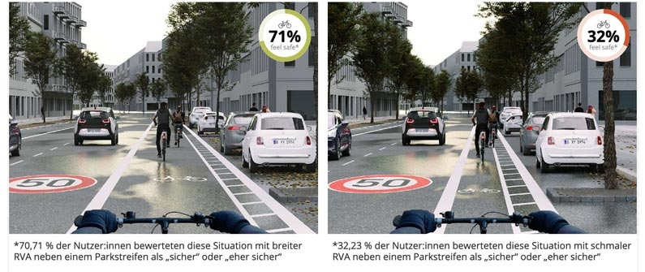
Studie belegt: Sicherheit ist nicht nur eine objektive Sache
https://fixmyberlin.de/research/subjektive-sicherheit
Notes:
Ich hatte zu Beginn gesagt:
Sicherheit ist für uns bei Radverkehrspolitik ein leitendes Thema.
Aber wenn wir mehr Menschen zur Radfahren bewegen möchten, dann müssen wir auf mehr achten, als „ingenieurtechnische“ Sicherheit. Und auch auf mehr als Überwachung und Regelbeachtung.
Auch das Sicherheitsgefühl von Radfahrenden und vor allem auch potentiell Radfahrenden muss und bei der Gestaltung von öffentlichen Räumen leiten.
Eine Studie, die wir im Rahmen des Nationalen Radverkehrsplans gefördert haben, belegt, dass objektive Sicherheit und Sicherheitsempfinden eben (noch) nicht immer eine gute Ehe führen! (21.000 Befragte!)
Objektiv und subjektiv gleich:
breite Radwege mit baulicher Trennung zwischen Kfz und Radverkehr im Durchschnitt sowohl von Radfahrenden als auch Autofahrenden sehr sicher bewertet
Objektiv und subjektiv aber nicht gleich:
Führung im Seitenraum wird von der Mehrheit der Radfahrenden und zu Fuß Gehenden bei richtiger Ausgestaltung als sehr sicher empfunden
Die Führung im Mischverkehr wird als sehr unsicher empfunden
Bei der Führung auf der Fahrbahn werden breite Radverkehrsanlagen als deutlich sicherer empfunden. Grüneinfärbungen und bauliche Trennungen erhöhen zusätzlich das Sicherheitsempfinden.
Auch schmalere Radverkehrsanlagen bieten eine akzeptable subjektive Sicherheit, wenn Sie z.B. durch niedrige Poller vom KFZ-Verkehr getrennt sind und an Straßen ohne ruhenden Verkehr geführt werden.
Bei Führung des Radverkehrs an einer Hauptverkehrsstraße mit ruhendem Verkehr wird die Lage rechts vom ruhenden Verkehr als sicherer empfunden.
Eine Führung links des ruhenden Verkehrs wird generell als deutlich weniger sicher empfunden. Bei einer Führung links des ruhenden Verkehrs wurden Szenen die z.B. eine breite Radverkehrsanlage mit Grüneinfärbung haben als akzeptable sicher bewertet.
Auch Autofahrende empfinden gut ausgebaute Radverkehrsanlagen inklusive Poller als sicherer.
Appell: Polizei bei Unfallkommissionen und grundsätzlich bei Planung vor Ort eine wichtige Größe. Nutzen Sie ihren Einfluss für objektiv sichere Radverkehrsanlagen.
Aber stellen Sie sich bitte auch die Frage:
Würde ICH hier gerne Radfahren?
Würde ein Vater seine 12 Jährige Tochter hier gerne alleine Rad fahren lassen?
Wenn die Antwort NEIN lautet: Dann ist es auch unserer Sicht keine gute Radverkehrsanlage, auch wenn die Ingnieure sie als sicher einstufen!

Slide 17
Vielen Dank für Ihre Aufmerksamkeit.
Bundesministerium für Digitales und Verkehr
Stab RV
Invalidenstraße 44
10115 Berlin

